Slide 1
Курс «Нейромаркетинг»
4-8 февраля 2019 г.
Центр нейроэкономики и когнитичных исследований
НИУ ВШЭ (г. Москва)
Реутов Виктор Евгеньевич
Вельгош Наталия Зиновьевна
Калькова Наталья Николаевна

Slide 2
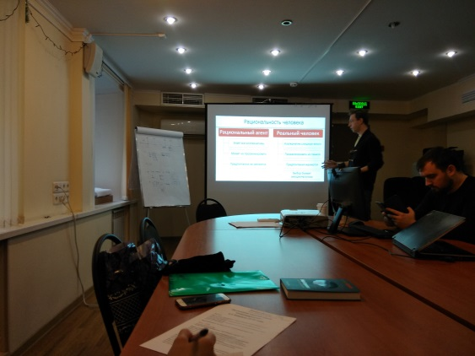
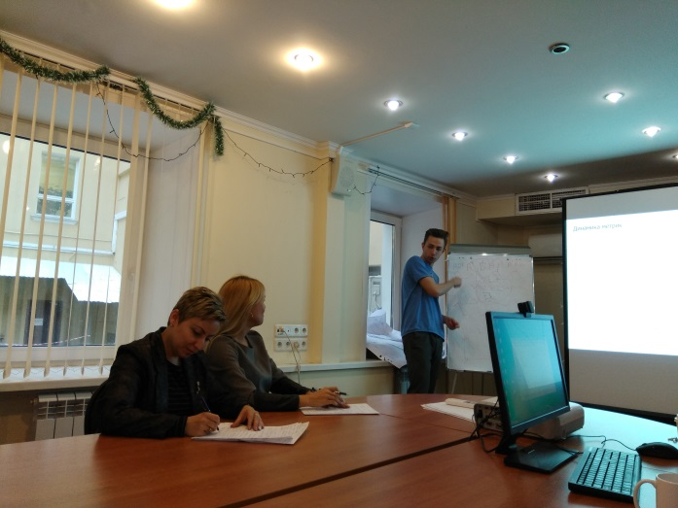
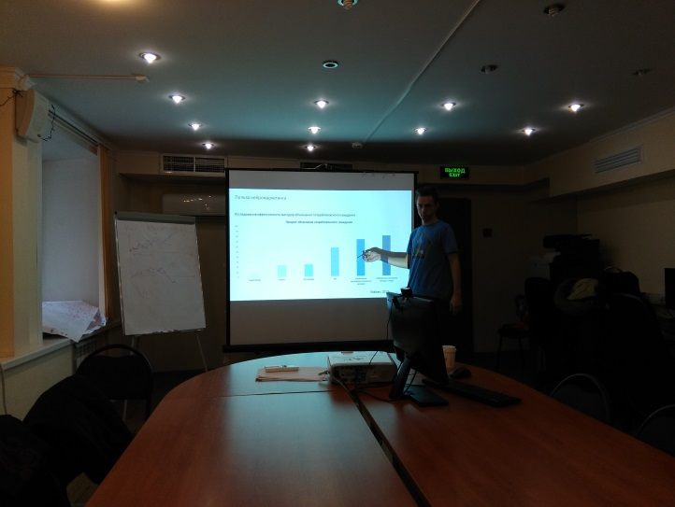
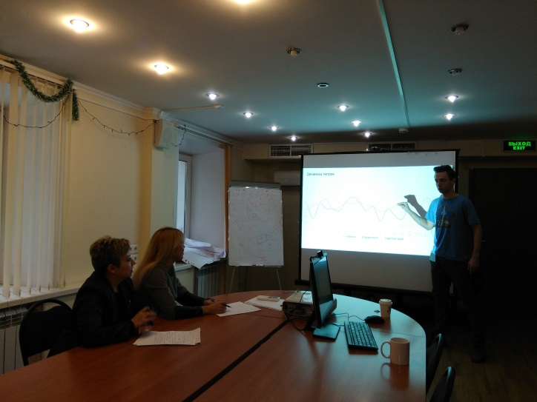
04.02.2019 г.
1. Анализ инструментов современного маркетинга и парадигмы нейромаркетинга
исследован процесс создания ценности для потребителя;
проанализированы инструменты когнитивного маркетинга;
рассмотрены методы проведения маркетинговых исследований
и их характеристика.
2. Исследование элементов научных методов
- рассмотрены критерии причинности, проанализированы зависимые, независимые и побочные переменные в эксперименте, рассмотрены шкалы, используемые при сборе данных в исследованиях;
- рассмотрены элементы статистического анализа, применяемые в ходе исследования при анализе собранных данных

Slide 4
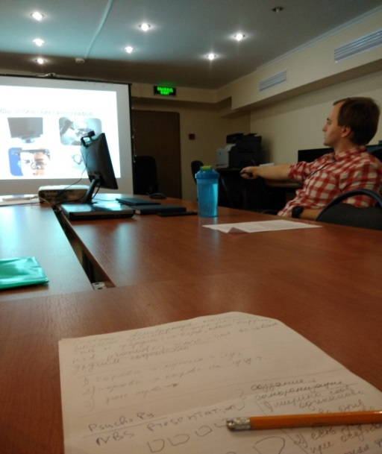
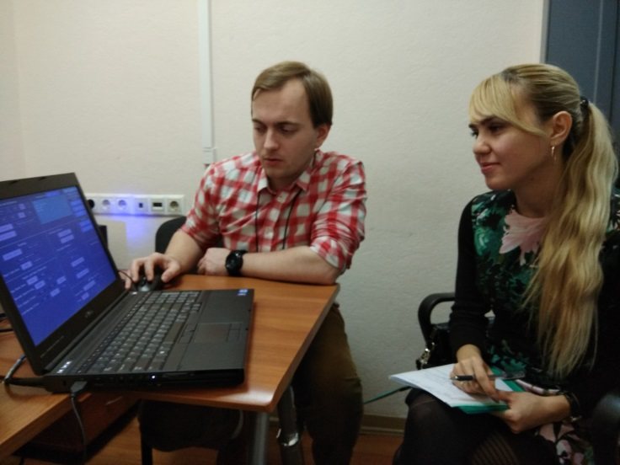
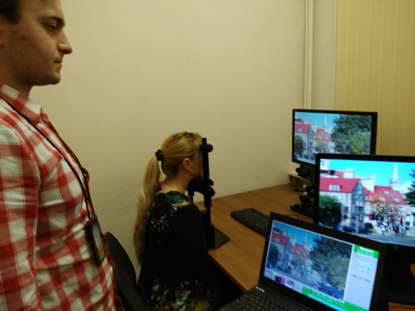
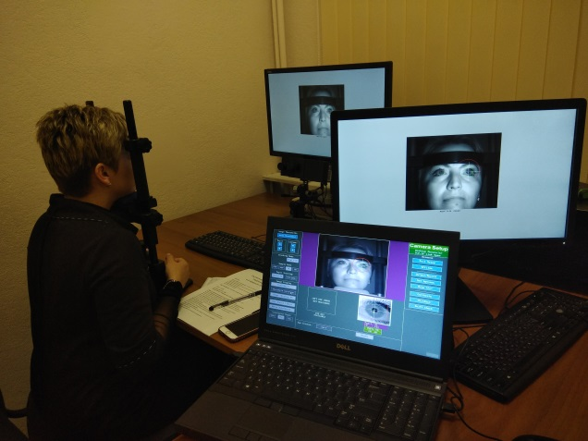
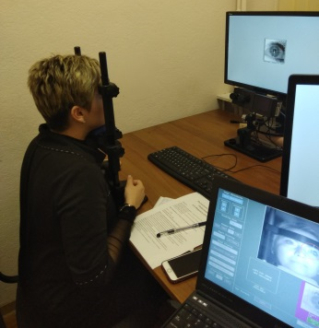
05.02.2019 г.
Использование айтрекинга как инструмента записи и анализа движения глаз
рассмотрены основы базовой физиологии глаза, движения
глаз и их функций, основы зрительного восприятия;
изученая история методики айтрекинг, проанализированы
окулографы: их типы , функционал и ПО;
рассмотрены метрики при использовании айтрекинга,
процедура сбора данных и анализ данных.

Slide 7
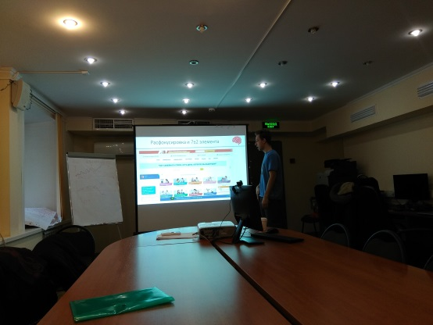
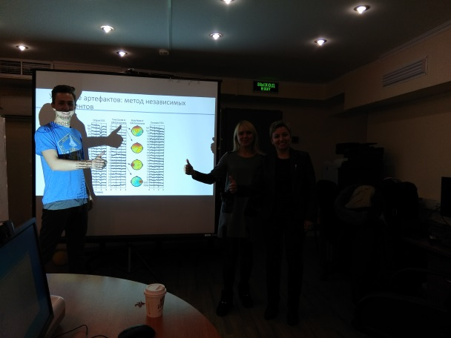
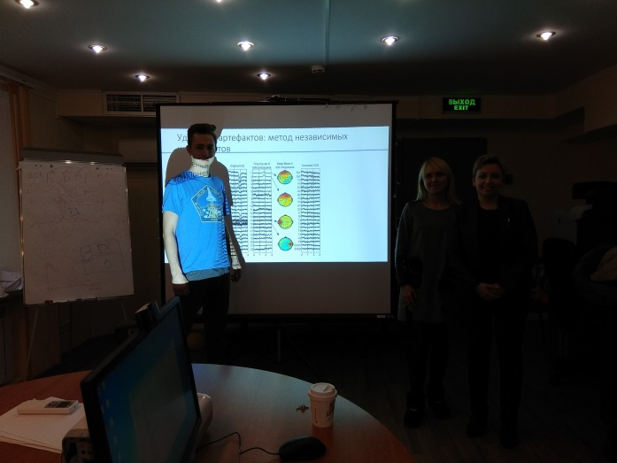
06.02.2019 г.
1. Определение ценности
понятие полезности и ценности в экономике;
методы измерения ценности альтернативы
с помощью методов фМРТ, ЭЭГ, IAT
нейропрайсинг: ценообразование от потребителя
2. Оцена альтернатив и обучение
- ошибка предсказания;
-формирование привычек и автоматизмов;
- применение в формировании лояльности к бренду

Slide 9
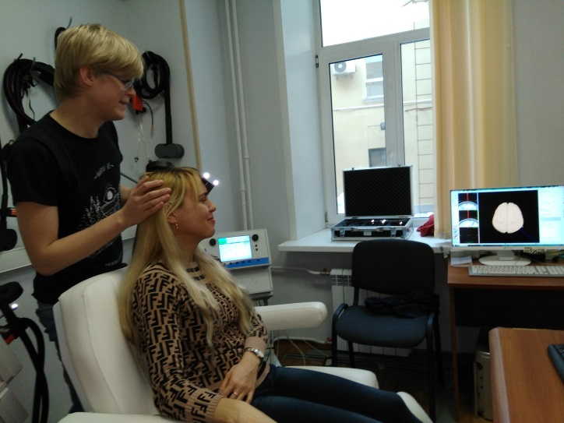
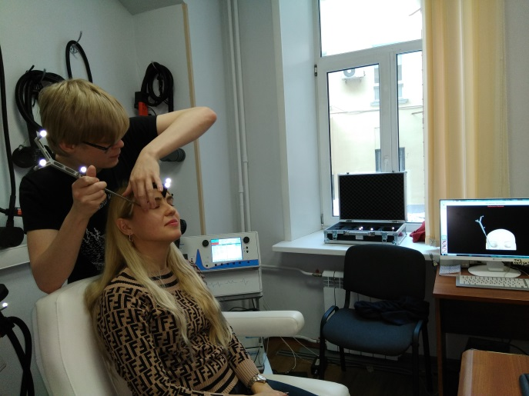
08.02.2019 г.
Методы нейровизуализации и их сравнение
- использование TMS в процессе исследования и активации определенных областей головного мозга во время нормального его функционирования под влиянием различных физических факторов

Slide 10
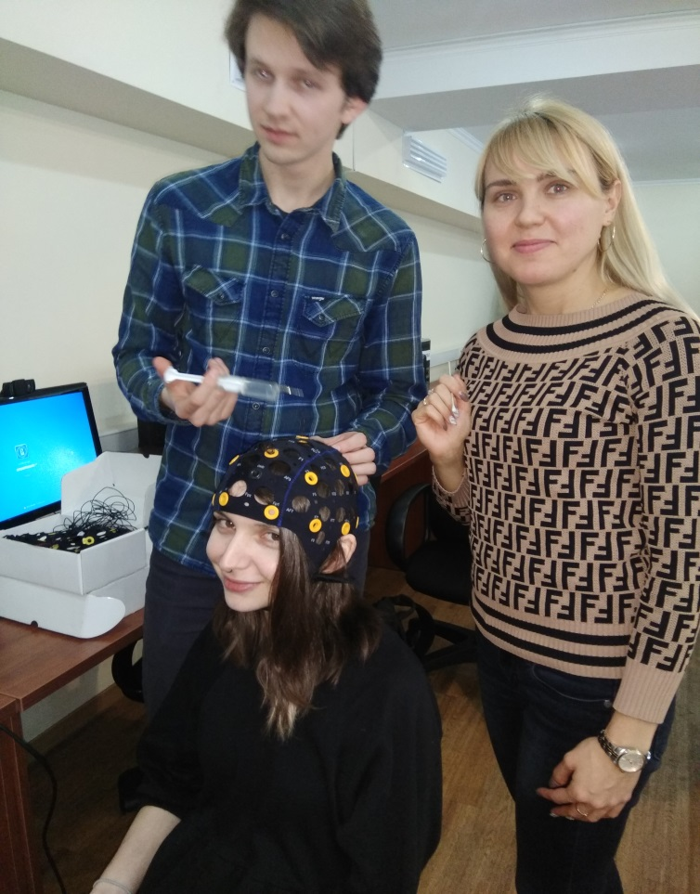
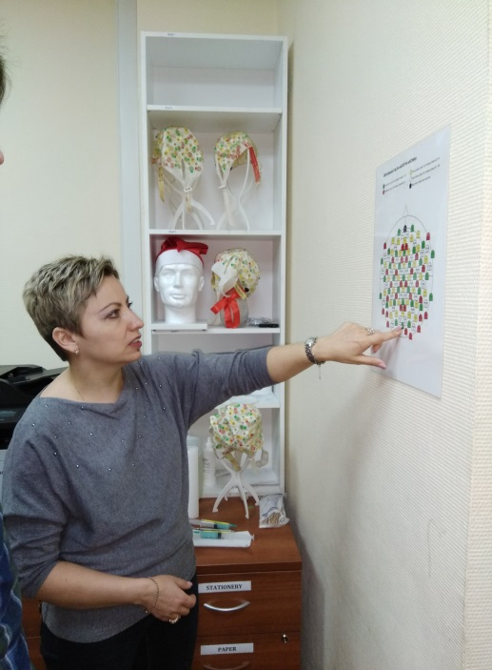
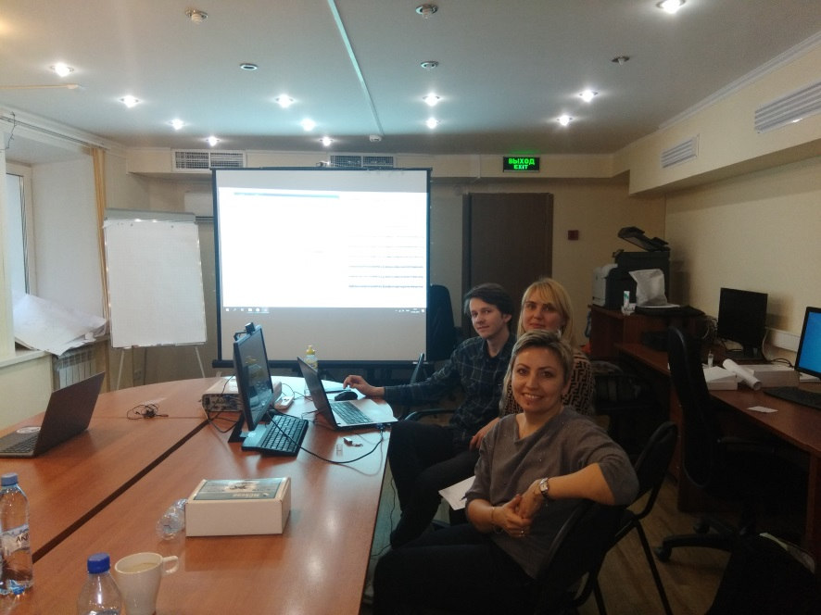
08.02.2019 г.
ЭЭГ в практике нейромаркетинговых исследований
- ЭЭГ как неинвазивный метод исследования функционального состояния головного мозга;
практикум по кодированию эксперимента в PsychoPy с записью ЭЭГ сигнала. Предобработка ЭЭГ сигнала: визуальная инспекция, артефакты и фильтрация;
анализ результатов ЭЭГ в пакете «BrainStorm»

Slide 11
Результаты ЭЭГ в пакете «BrainStorm»

Slide 12
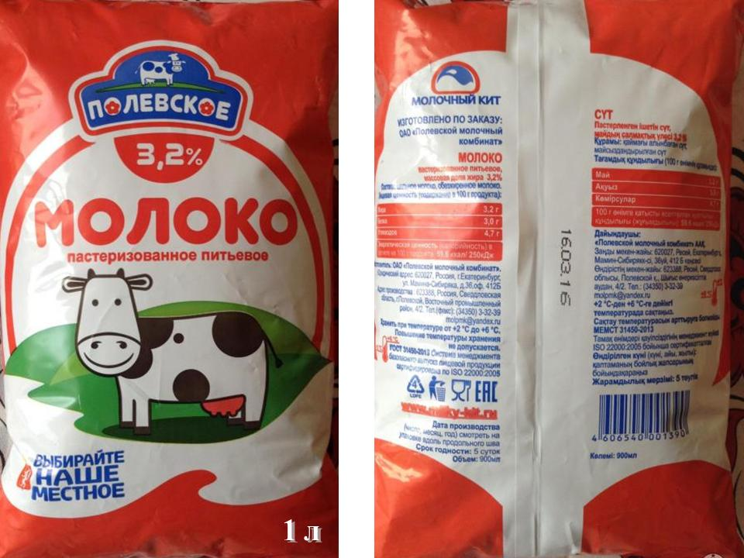
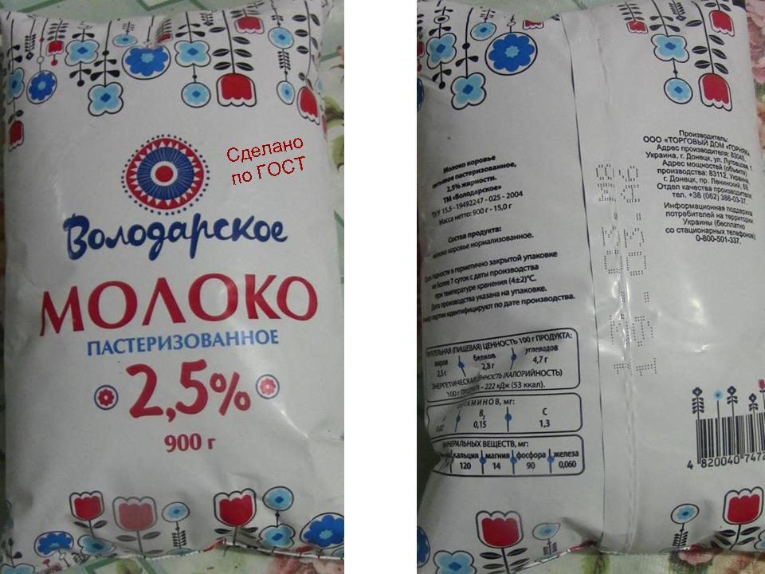
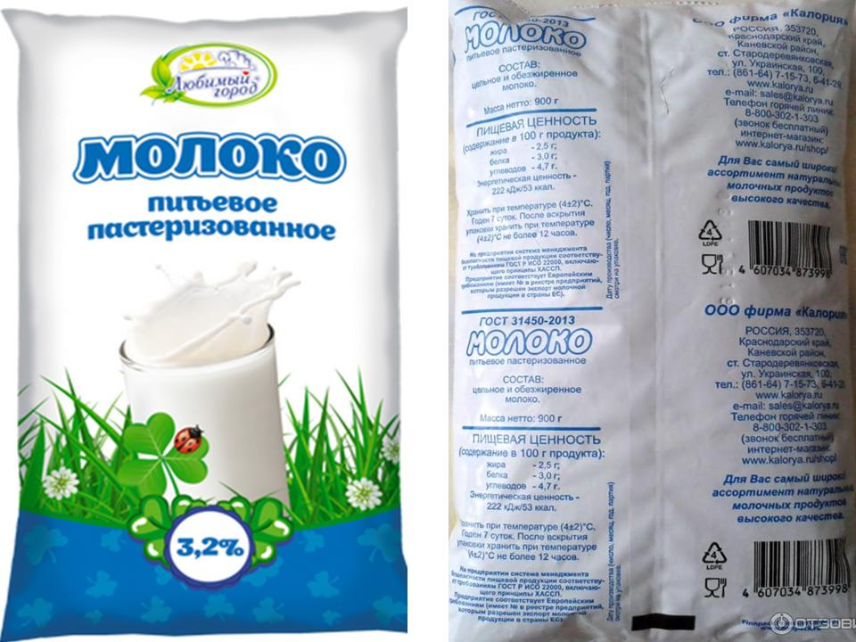
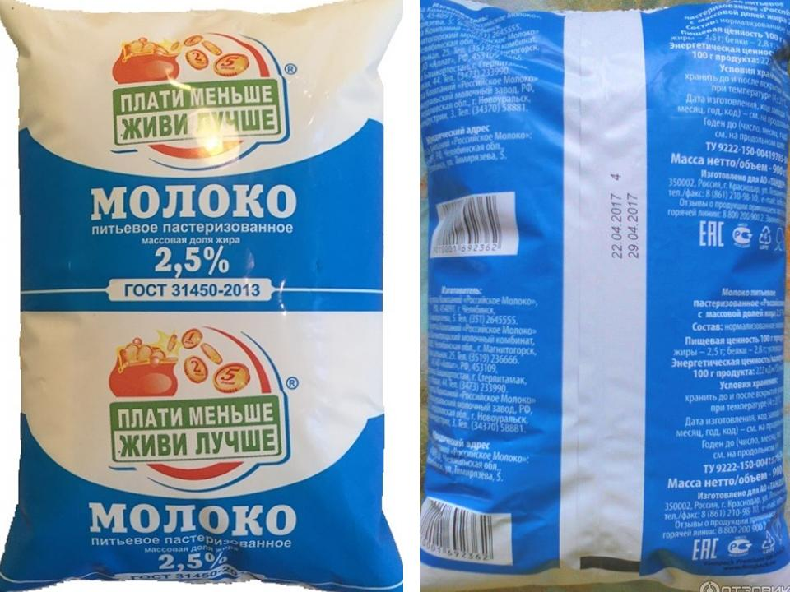
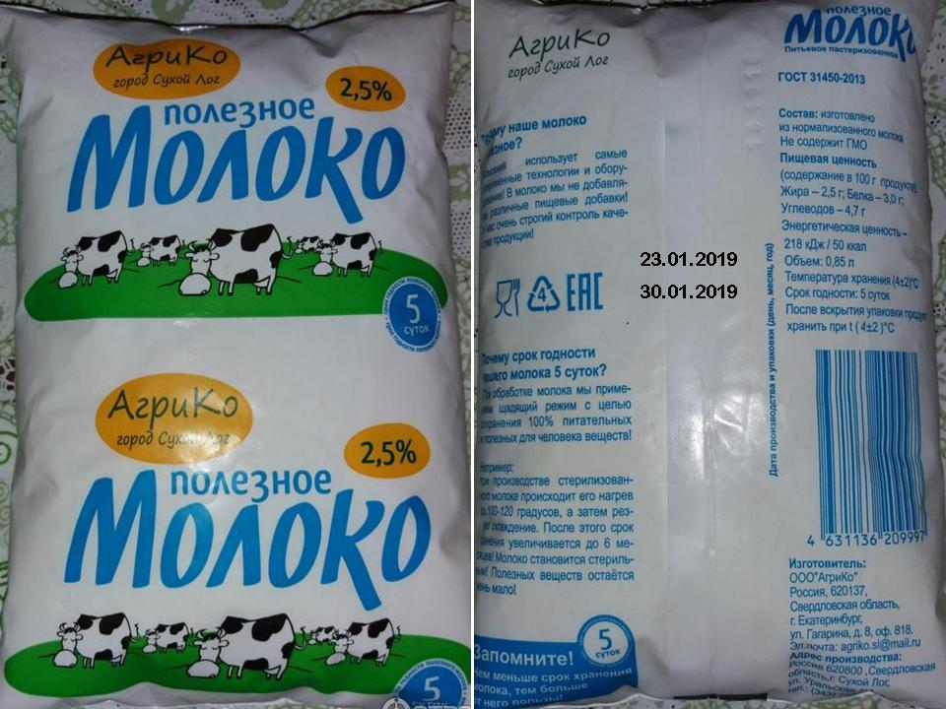
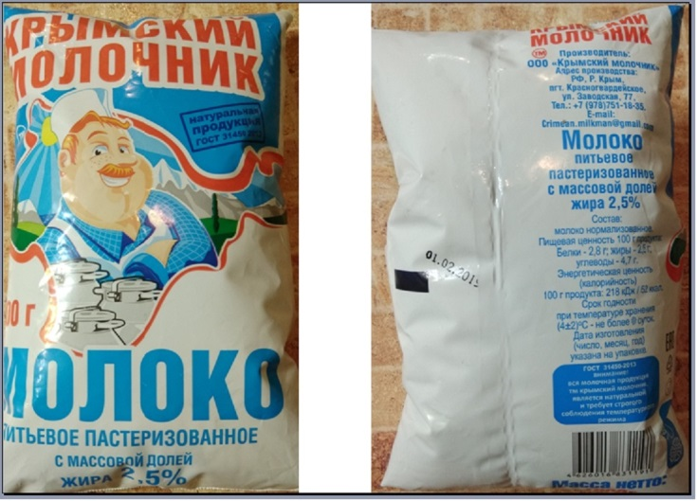
08.02.2019 г.
Работа над индивидуальным проектом
«Изучение потребителями упаковки»

Slide 13
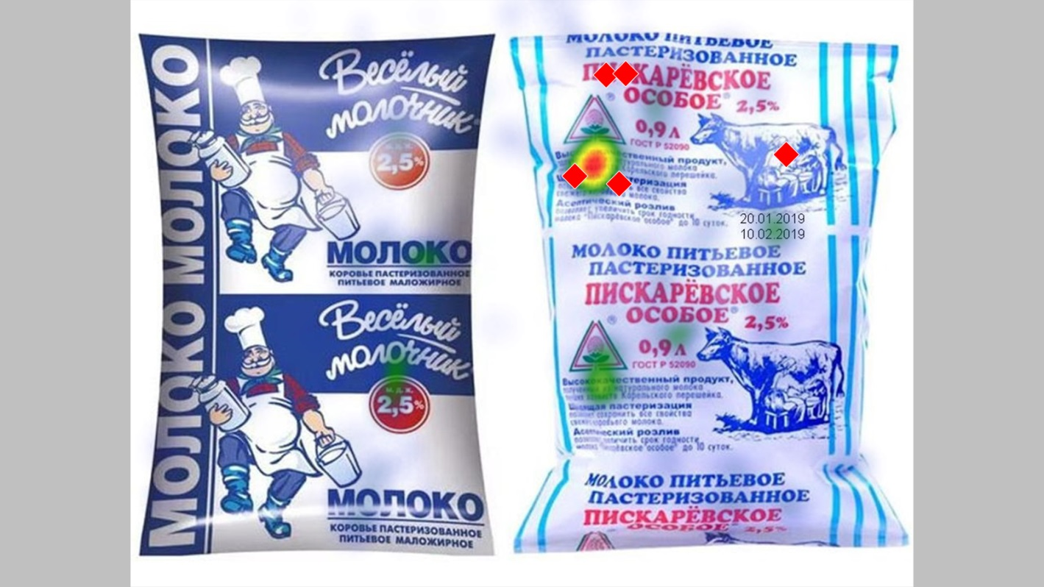
Тепловые карты

Slide 15
08.02.2019 г.
Работа над индивидуальным проектом
«Логотипы городов Крыма»

Slide 16
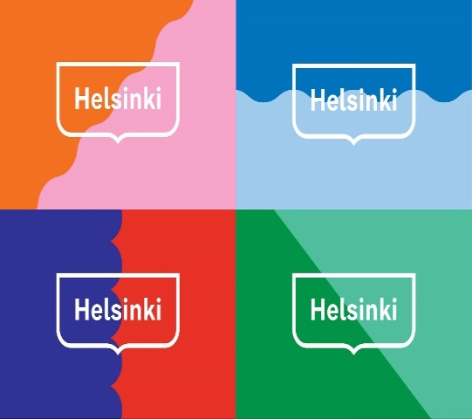
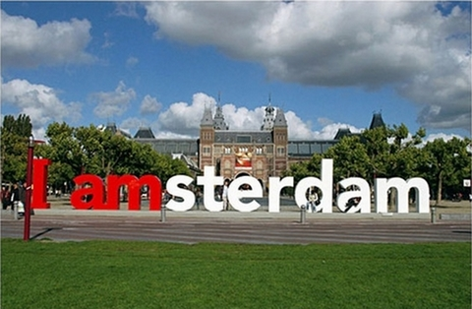

Slide 17
Спасибо за внимание!

